Slide 1
II. Vzorce v Excelu Tipy pro práci s Wordem

Slide 2
II.a Vzorce v listu Excelu
vpisují se do buněk sešitu
vzorce jsou vždy uvozeny = (lze též + -)
aritmetické operátory + zabudované funkce Excelu
pro „sčítání“ nečíselných položek se používá &
výpočet je založen buď na číselných konstantách nebo odkazech na buňky
konstanta
zabudovaný vzorec Excelu
=3*odmocnina(A1)
uvození vzorce
odkaz na buňku

Slide 3
Vzorce – odkaz na buňku stylu A1
Relativní odkazy
A1 = buňka 1. řádku sloupci A
A1:B6 = blok buněk – levý horní roh je v 1. řádku, sloupec A,pravý dolní na řádku 6, sloupec B
relativní odkaz se při automatickém vyplnění buněk vzorcem posune
mění se s kopírováním, při vložení a odstranění řádku nebo sloupce
Absolutní odkaz
odkaz na buňku je pevně dán, při kopírování nebo automatickém vyplnění se nemění
lze uzamknout jak řádky, tak sloupce samostatně
uzamčení sloupce
$A$1
uzamčení řádku
Pamatuj: Adresu upevníme pomocí znaku $

Slide 4
Vzorce – tipy a triky I.
Závislosti vzorců – panel nástrojů
Microsoft Office 2003 a starší
označení a odznačení předchozích a následných vzorců
komentáře
sledování změn hodnot
kontrola chyb
Zpřehlednění vzorců
Vložit tabulátor CTRL+ALT+TAB
Vložit konec řádku ALT+ENTER

Slide 5
Vzorce – tipy a triky II.
Microsoft Office 2007
Kontrola chyb
Výběr funkce z knihoven
Označení a odznačení předchozích a následných vzorců
Vkládání komentářů a
poznámek do vytvořeného
souboru se vzorci

Slide 6
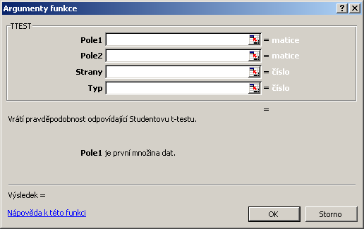
Vzorce – využití seznamu vzorců
Kategorie vzorců
průvodce funkcí
Funkce a její stručný popis

Slide 7
Kopírování / Vkládání
Kopírování vzorců, textů, celých sloupců (zkopírování pomocí CTRL+C; dále „Vložit jinak...“)
Kopírování grafů z Excelu do Wordu: Vložit jinak → Typ: Obrázek (rozšířený metasoubor)
Vyzkoušej

Slide 8
II.b Tipy pro práci s Wordem Automatické titulky ve Wordu
Automatické titulky ve wordu pro snazší úpravy
pravý klik na obrázek
pravý klik na styl „Titulek“
úprava stylu dle potřeby

Slide 9
Automatické seznamy ve Wordu
Máme-li vytvořené automatické titulky grafů a tabulek, pak lze vytvořit automatické seznamy
Každý objekt, který chceme zahrnout do automatického seznamu, musí mít automatický titulek
Aktualizace čísel titulků – pravý klik na označený titulek
(obdobně aktualizace již vytvořeného seznamu)

